Slide 1
FlowXpert: Expertizing Troubleshooting Workflow Orchestration with Knowledge Base and Multi-Agent Coevolution
Binpeng Shi、Yu Luo、Jingya Wang、Yongxin Zhao、Shenglin Zhang∗
Notes:
FlowXpert：基于知识库与多智能体协同进化的专家级故障排除工作流编排

Slide 2
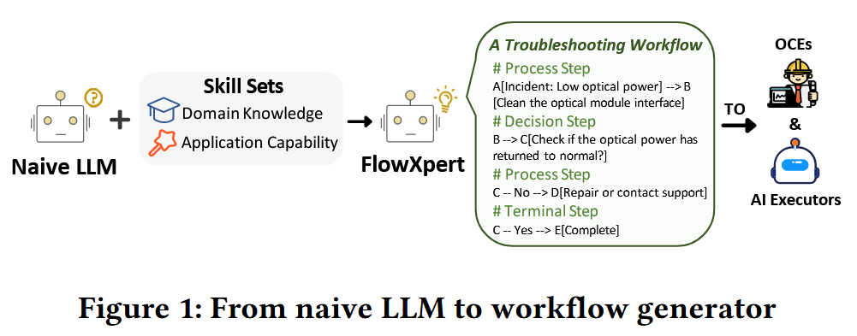
Introduction
Traditionally, workflows are manually crafted, demanding significant effort and deep expertise. This resource-consuming and knowledge-intensive process struggles to keep pace with the growing number and complexity of incident scenarios, hindering largescale development and deployment of AI executors.
Notes:
传统上，工作流需要人工设计，耗费大量精力且需要深厚的专业知识。这种资源密集型和知识密集型的流程难以应对日益增多且日益复杂的事件场景，阻碍了人工智能执行器的大规模开发与部署。
(1) 流程步骤。定义待执行的操作。(2) 决策步骤。根据特定条件引入分支。(3) 终止步骤。标记流程结束。

Slide 3
Introduction
1. Support of domain knowledge.
The first is action space, where application programming interfaces (APIs) define the executable operations within a given domain.
The other two forms involve vector-based and graph-based retrieval of relevant documents.
2. Alignment of application capability.
Supervised fine-tuning (SFT) primarily relies on language modeling fine-tuning like next-token or mask prediction yet often lacks targeted optimization for workflow orchestration.
Reinforcement learning (RL) incorporates a feedback mechanism to directly enhance task performance, allowing the model to iteratively refine and improve its knowledge application.
Notes:
领域知识的支持：它确保任务解决过程中使用的知识并非来自领域外的语料库，而是源于该领域内积累的专业知识。
第一种是操作空间，其中应用程序接口（API）定义了特定领域内的可执行操作。另外两种形式涉及基于向量和基于图的相关文档检索。
应用能力的对齐：它引导大型语言模型忠实地遵循并充分探索领域知识，从而释放其工作流编排能力。
监督式微调（SFT）是一种常见方法。它主要依赖于语言模型微调技术（如下一个令牌预测或掩码预测），但往往缺乏针对工作流编排的优化方案。
强化学习（RL）通过反馈机制直接提升任务表现，使模型能够通过迭代过程不断优化知识应用能力。

Slide 4
Challenges
C1: Complexity of troubleshooting expertise.
Vector indexing limits the depth of knowledge extraction.
Graph indexing often overlooks the granularity required for troubleshooting.
C2: Compliance of workflow orchestration with domain requirements.
In troubleshooting, an effective workflow comprehensively recall all key steps.
Workflows must meet specific requirements such as readability and executability.
C3: Reliability of AI feedback.
Given concerns about resource cost and data privacy, customized open-source models are typically adopted as AI evaluators.
However, static open-source LLMs have limited capability for providing feedback.
Notes:
C1：故障排除专业知识的复杂性。通常，OCE记录操作经验时会涉及事件指标、根本原因、缓解步骤等要素，（基于这些记录定义API以提供领域知识并非最优方案，因为该过程耗费大量人力；API定义空间的局限性无法充分捕捉故障排除专业知识的复杂性和多样性）。向量索引限制了知识提取的深度，而图索引往往忽略了故障排除所需的精细度。
C2：工作流编排与领域要求的合规性。在故障排除中，有效的工作流需全面调用所有关键步骤，同时必须满足可读性、可执行性等特定要求。
C3：AI反馈的可靠性。生产环境中，出于资源成本与数据隐私考量，通常采用定制化开源模型作为AI评估器。然而静态开源大语言模型在反馈能力上存在局限。

Slide 5
Framework
FlowXpert, a framework for automated orchestration of troubleshooting workflows.
Knowledge Base Construction. We convert operation documents into vector and graph databases to offer comprehensive and deep domain knowledge support (C1).
To align workflows with domain requirements (C2), we fine-tune the Planner using Proximal Policy Optimization (PPO), guided by multi-dimensional scores from the Scorer.
To improve AI feedback reliability (C3), we synthesize preference data controlled by contextual richness, then fine-tune the Scorer using Direct Preference Optimization (DPO).
Notes:
FlowXpert，一个用于故障排除工作流自动化编排的框架。
知识库构建。我们将操作文档转换为向量和图数据库，以提供全面而深入的领域知识支持（C1）。
多智能体协同进化：规划器与评分器。
为使工作流契合领域需求（C2），我们通过评分器提供多维度评分指导，运用近似策略优化（PPO）对规划器进行微调。
为提升AI反馈可靠性（C3），我们基于情境丰富度合成偏好数据，继而采用直接偏好优化（DPO）对评分器进行微调。

Slide 6
Contributions
Propose FlowXpert.
(1) Define a domain ontology to guide the knowledge base construction. (2) Implement multi-agent coevolution through PPO and DPO tuning. (3) Design a preference data synthesis method controlled by contextual richness.
Introduce STEPScore, a metric designed around core characteristics of workflows, and conduct extensive benchmark tests based on real-world incidents from Huawei Cloud datacenter switches (Sec. 5.1).
During a 10-week deployment in the Huawei Cloud’s DCN, our framework contributed a lot to both OCEs (Sec. 6.1) and Executors (Sec. 6.2), recorded through empirical data and case study.
Notes:
提出FlowXpert方案。
为生成高质量工作流，(1)定义领域本体以指导知识库构建，将故障排除专业知识转化为精确的事件感知节点；(2)通过PPO与DPO调优实现多智能体协同进化；(3)设计基于情境丰富度控制的偏好数据合成方法，提升AI评估器的辨别能力。
推出基于工作流核心特征设计的评估指标STEPScore，并基于华为云数据中心交换机的真实事件开展全面基准测试（第5.1节）。测试结果验证了FlowXpert的有效性（第5.2节）。
在华为云DCN为期10周的部署中，本框架通过实证数据与案例研究，显著提升了开放式计算引擎（第6.1节）与执行器（第6.2节）的性能表现。

Slide 7
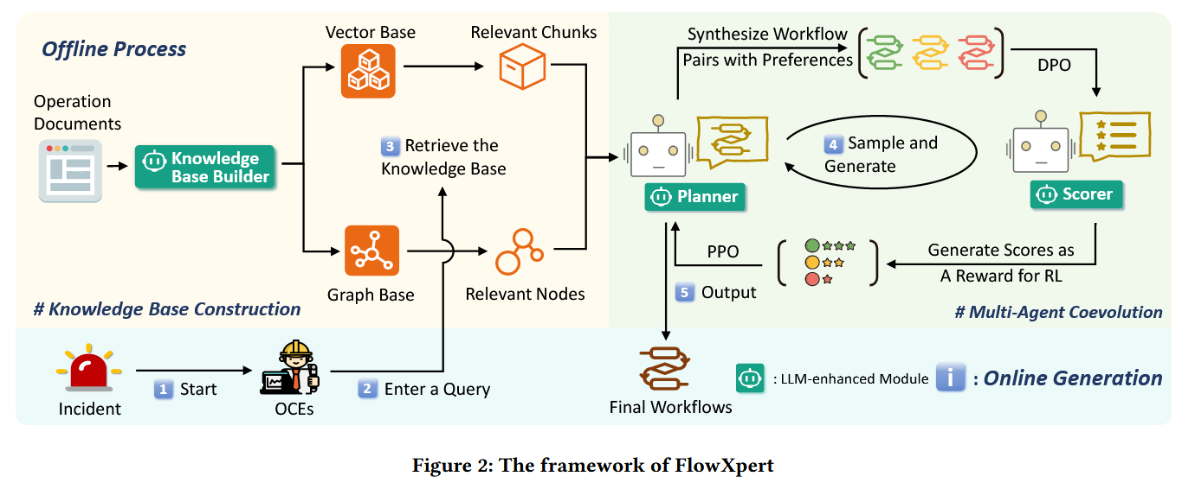
Overview
Notes:
FlowXpert的离线流程致力于将简单的LLM转化为高质量的工作流生成器。
具体而言，模块1，知识库构建，通过解析涵盖典型案例、事件指标、根本原因和缓解步骤的操作文档，构建矢量和图形库，从而为工作流编排提供故障排除专业知识。
模块2，多Agent协同进化，侧重于微调两个LLM驱动的代理：Planner和Scorer，分别负责生成工作流和评估其质量。
首先，PPO调整，由Scorer的多维AI反馈指导，增强了Planner。
其次，通过领域知识的丰富程度来控制工作流对的偏好，然后使用DPO来改进Scorer的判断能力，这些微调这些策略共同增强了模块1中领域知识的应用。
对于在线生成，在处理事件单时，FlowXpert首先根据OCE的查询从知识库中检索上下文知识。然后计划器和评分器进行采样和生成，自动生成事件管理工作流。

Slide 8
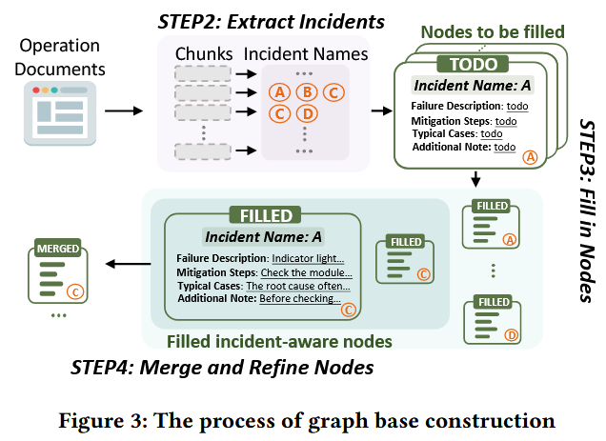
Knowledge Base Construction

Slide 9

Predefining Incident-Aware Nodes
Concepts = {Incident, Failure Descprition, Mitigation Steps, Typical Cases, Additional Note}.
Relations = {(Incident, has attributes, Attrs)}, where Attrs = Concepts \ {Incident}.
$$node_{i}=\left(incident_{i},has attributes,attrs_{ij}\right)$$
Thus, KG is conceptualized as a set of incident-aware nodes, each node resembling a blank form to be filled, with the incident name as the primary key and the other fields as incident’s attributes tailored to OCEs’ interests and concerns.
Notes:
我们将事件管理的核心要素抽象为五个概念：概念集 = {事件、故障描述、缓解步骤、典型案例、补充说明}。其中，事件作为核心概念，其余概念则从不同角度描述其属性特征。
因此，我们定义本体关系：关系集 = {(事件, 具有属性, 属性集)}，其中属性集 = 概念集 \ {事件}。
基于这些概念和关系，我们将知识图谱中的三元组重组为多个事件感知节点：𝑛𝑜𝑑𝑒_𝑖=(𝑖𝑛𝑐𝑖𝑑𝑒𝑛𝑡_𝑖, ℎ𝑎𝑠 𝑎𝑡𝑡𝑟𝑖𝑏𝑢𝑡𝑒𝑠,𝑎𝑡𝑡𝑟𝑠_𝑖𝑗 )
因此，KG被概念化为一组事件感知节点，每个节点如同待填充的空白表格，其中事件名称作为主键，其余字段则作为事件属性，这些属性根据OCEs的兴趣和关切进行定制。

Slide 10
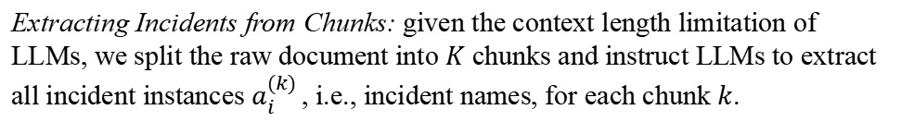
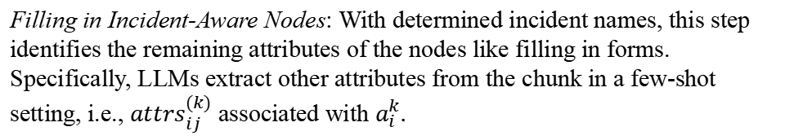
Extracting Incidents from Chunks: given the context length limitation of LLMs, we split the raw document into $K$ chunks and instruct LLMs to extract all incident instances $a_{i}^{(k) }$, i.e., incident names, for each chunk $k$.
Filling in Incident-Aware Nodes: With determined incident names, this step identifies the remaining attributes of the nodes like filling in forms. Specifically, LLMs extract other attributes from the chunk in a few-shot setting, i.e., $attrs_{ij}^{(k)}$ associated with $a_{i}^{k}.$
Notes:
从分块中提取事件：鉴于大型语言模型的上下文长度限制，我们将原始文档分割为K个分块，并指示模型从每个分块𝑘中提取所有事件实例𝑎_𝑖^((𝑘))，即事件名称。
填充事件感知节点：确定事件名称后，此步骤如同填写表格般识别节点的剩余属性。具体而言，LLMs在少样本训练环境下从数据块中提取其他属性，即与𝑎_𝑖^𝑘关联的𝑎𝑡𝑡𝑟𝑠_𝑖𝑗^((𝑘))。
我们将节点填充为当前分块和最近一个先前分块中提取的事件。最终节点集为 S^((𝑘))={𝑛𝑜𝑑𝑒_1^𝑘, …, 𝑛𝑜𝑑𝑒_𝑛^𝑘 }，其中 𝑛 表示从第 𝑘 个数据块中提取的节点编号。

Slide 11
Merging and Refining Nodes across Chunks
In Step 3, incorporating incidents from the previous chunk mitigates information loss but leads to notable node redundancy.
To address this, we merge and refine nodes of the same incident type. Utilizing the strong semantic capability of LLMs, this step merges, restructures, and refines node content.
The final output is a knowledge graph consisting of incident nodes, i.e.,
$KG=\left\{node_{i} \right| i=1, …,N\}$, where $N$ denotes the number of all incident types.
Notes:
在步骤3中，整合先前区块中的事件虽能减轻信息损失，却导致节点冗余现象显著增加。
为解决此问题，我们将合并并优化同类事件节点。借助大型语言模型的强大语义处理能力，此步骤将对节点内容进行合并、重组与优化。
最终输出是一个由事件节点组成的知识图谱，即𝐾𝐺={𝑛𝑜𝑑𝑒_𝑖 ┤| 𝑖=1, …,𝑁}，其中𝑁表示所有事件类型的数量。每个节点对应一种事件类型，将源文档中的所有相关信息整合为四个属性：故障描述、缓解步骤、典型案例和补充说明。

Slide 12
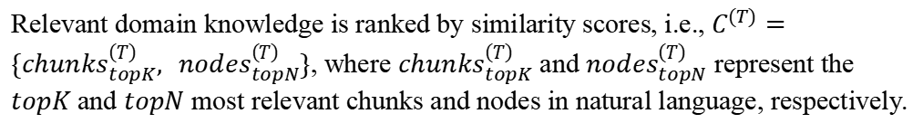
Retrieval
When an incident is triggered online, a query $Q^{(T)}$ is generated, typically including the incident name and description.
The semantic similarity is then calculated between $Q^{(T)}$and the vector indices of each chunk, as well as the encoded incident name of each node.
Relevant domain knowledge is ranked by similarity scores, i.e., $C^{(T)}=\{chunks_{topK}^{\left(T\right)}, {nodes}_{topN}^{\left(T\right)}\}$, where $chunks_{topK}^{\left(T\right)}$ and ${nodes}_{topN}^{\left(T\right)}$ represent the $topK$ and $topN$ most relevant chunks and nodes in natural language, respectively.
Notes:
当在线触发事件时，会生成一个查询𝑄^((𝑇))，通常包含事件名称和描述。
随后计算𝑄^((𝑇))与每个数据块的向量索引、以及每个节点的编码事件名称之间的语义相似度。
相关领域知识按相似度得分排序，即：𝐶^((𝑇))={𝑐ℎ𝑢𝑛𝑘𝑠_𝑡𝑜𝑝𝐾^((𝑇) ), 〖𝑛𝑜𝑑𝑒𝑠〗 _𝑡𝑜𝑝𝑁^((𝑇) )}，其中𝑐ℎ𝑢𝑛𝑘𝑠_𝑡𝑜𝑝𝐾^((𝑇) )与 〖𝑛𝑜𝑑𝑒𝑠〗_𝑡𝑜𝑝𝑁^((𝑇) ) 分别表示自然语言中最相关的 𝑡𝑜𝑝𝐾 块和 𝑡𝑜𝑝𝑁 节点。

Slide 13
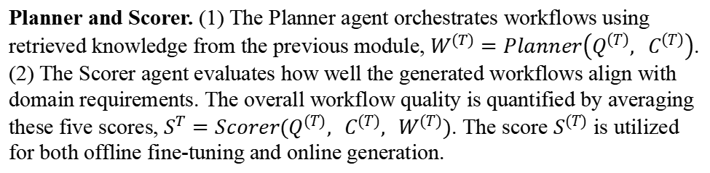
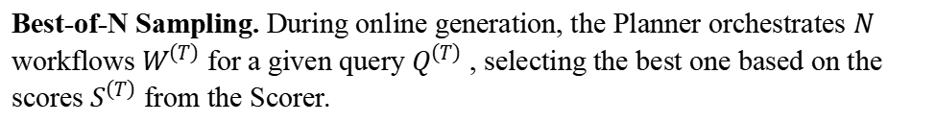
Agent Roles and Their Collaboration
Planner and Scorer. (1) The Planner agent orchestrates workflows using retrieved knowledge from the previous module, $W^{(T)}=Planner\left(Q^{\left(T\right)}, C^{\left(T\right)}\right)$.
(2) The Scorer agent evaluates how well the generated workflows align with domain requirements. The overall workflow quality is quantified by averaging these five scores, $S^{T}=Scorer(Q^{\left(T\right)}, C^{\left(T\right)}, W^{\left(T\right)})$. The score $S^{\left(T\right)}$ is utilized for both offline fine-tuning and online generation.
Best-of-N Sampling. During online generation, the Planner orchestrates $N$ workflows $W^{\left(T\right)}$ for a given query $Q^{\left(T\right)}$ , selecting the best one based on the scores $S^{\left(T\right)}$ from the Scorer.
Notes:
规划器与评分器。(1) 规划器代理利用前一模块检索到的知识协调工作流，即 𝑊^((𝑇))=𝑃𝑙𝑎𝑛𝑛𝑒𝑟(𝑄^((𝑇) ), 𝐶^((𝑇) ) 。(2) 评分器代理评估生成的流程与领域要求的契合度。整体工作流质量通过平均这五个评分进行量化：𝑆^𝑇=𝑆𝑐𝑜𝑟𝑒𝑟(𝑄^((𝑇) ), 𝐶^((𝑇) ), 𝑊^((𝑇) )。评分𝑆^((𝑇) )同时用于离线微调和在线生成。
最佳N采样。在线生成期间，计划器为给定查询Q（T）编排N个工作流W（T），根据评分器的评分S（T）选择最佳工作流。

Slide 14
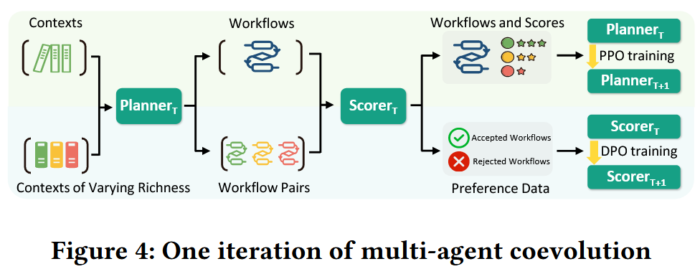
Multi-Agent Coevolution
Planner and Scorer are not born experts but evolve through iterative fine-tuning. This refinement becomes especially critical when resource constraints and data privacy concerns drive the need for open-source, lightweight LLMs.
Notes:
规划者与评分者并非天生专家，而是通过反复微调逐步进化而成。当资源限制与数据隐私问题催生对开源轻量级大型语言模型的需求时，这种精炼过程尤为关键。

Slide 15
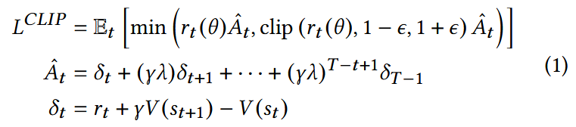
PPO for Planner
FlowXpert employs PPO tuning to enhance the Planner’s workflow orchestration, guided by multidimensional domain-specific feedback from the Scorer.
$r_{t}\left(θ\right)=\frac{π_{θ}\left(a_{t}{ ∣s}_{t}\right)}{π_{θ_old}\left(a_{t}{ ∣s}_{t}\right)}$ represents the policy ratio
${\hat{A}}_{t}$ is the advantage estimation, derived from the immediate reward $r_{t}$ and the state-value function $V\left(s_{t}\right)$
The clip function and $ε$ constrain policy update magnitudes to ensure training stability.
Notes:
FlowXpert通过PPO调优机制增强规划器的流程编排能力，该机制由评分器提供的多维度领域特定反馈进行引导。
V(s_t)：模型对当前状态 s_t 的“估值”。也就是模型自以为能拿多少分。
gamma (Discount Factor)：折扣因子。代表我们对“未来奖励”的重视程度。越接近1，越看长远；越接近0，越看眼前。
lambda：一个平滑参数。
R(t)表示策略比率，该比率反映当前迭代规划器与前次迭代规划器在基于提示生成工作流 W(T) 过程中，生成每个令牌的似然比。
Aˆt 是优势估计值，由即时奖励 rt 和状态价值函数 V(st) 推导得出；
评分器生成的句子级评分S(T)被赋予为最后一个词元的即时奖励，而新旧策略间的KL散度惩罚则用于调整其他词元的即时奖励；
剪切函数与ε约束策略更新幅度，以确保训练稳定性

Slide 16
DPO for Scorer
Step1: Synthesizing Workflow Pairs with Preferences Controlled by Knowledge Richness.
We generally consider the workflow quality to be positively correlated with key steps, determined by the richness of contextual knowledge.
Therefore, we provide the Planner with three levels of contexts: complete and correctly ordered recommendations, complete but reversed ordered recommendations, and no context.
By pairing them, we obtain workflow pairs with preferences:
Notes:
鉴于人工智能反馈可靠性的重要性，FlowXpert通过整合数据合成与DPO调优功能，强化了评分员的工作流程评估能力。
步骤1：基于知识丰富度控制偏好的工作流对合成。
我们通常认为工作流质量与关键步骤呈正相关，而关键步骤由上下文知识的丰富度决定。因此，我们为规划器提供三种上下文级别：完整且排序正确的建议、完整但排序颠倒的建议，以及无上下文。

Slide 17
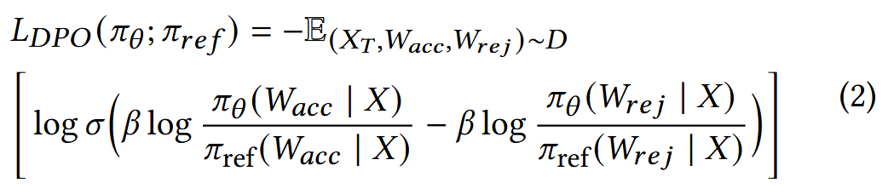
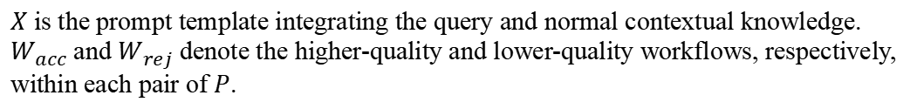
DPO for Scorer
Step 2: DPO Tuning.
$X$ is the prompt template integrating the query and normal contextual knowledge. $W_{acc}$ and $W_{rej}$ denote the higher-quality and lower-quality workflows, respectively, within each pair of $P$.
The loss function is as follows:
Notes:
𝑋 是整合查询与常规上下文知识的提示模板。𝑊_𝑎𝑐𝑐 和 𝑊_𝑟𝑒𝑗 分别表示每对 𝑃 中质量较高与质量较低的工作流。
缩放因子β用于衡量排序结果中的误差，并考虑了KL约束。

Slide 18
Experiment
• RQ1: How to evaluate the workflow orchestration capability in the operation domain?
• RQ2: How well does FlowXpert perform?
• RQ3: Does each component contribute to FlowXpert?
Notes:
• 研究问题1：如何评估操作领域中的工作流编排能力？
• 研究问题2：FlowXpert的性能表现如何？
• 研究问题3：每个组件是否都为FlowXpert做出了贡献？

Slide 19
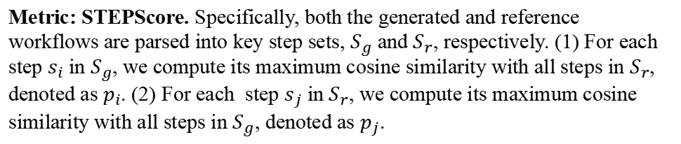
RQ1
Dataset: OpsFlowBench. To address the absence of task-specific benchmarks for troubleshooting workflow planning, we construct OpsFlowBench, a dataset derived from Huawei Cloud datacenter switch operation documents. The above construction follows a multi-stage process: initial workflow generation via GPT-4o, followed by manual refinement and validation conducted by a team of three graduate researchers specializing in Artificial Intelligence for IT Operations (AIOps) and experienced OCEs at Huawei Cloud.
Metric: STEPScore. Specifically, both the generated and reference workflows are parsed into key step sets, $S_{g}$ and $S_{r}$, respectively. (1) For each step $s_{i}$ in $S_{g}$, we compute its maximum cosine similarity with all steps in $S_{r}$, denoted as $p_{i}$. (2) For each step $s_{j}$ in $S_{r}$, we compute its maximum cosine similarity with all steps in $S_{g}$, denoted as $p_{j}$.
Notes:
数据集：OpsFlowBench。为解决工作流规划故障排除领域缺乏任务特定基准测试的问题，我们构建了OpsFlowBench数据集，该数据集源自华为云数据中心交换机操作文档。该数据集的构建遵循多阶段流程：首先通过GPT-4o生成初始工作流，随后由三名专注于IT运维人工智能（AIOps）的研究生研究员团队及华为云资深技术专家进行人工优化与验证。
具体而言，生成的流程和参考流程分别被解析为关键步骤集Sg和Sr。(1) 对于Sg中的每个步骤si，我们计算其与Sr中所有步骤的最大余弦相似度，记为pi。pi的平均值定义了流程的精度，反映生成的步骤与标准步骤的匹配程度。精确率 = 1 |Sg| ∩ si ∈Sg maxsj ∈Sr cos(E(si),E(s j)) (2) 对于Sr中的每个步骤s_j，计算其与Sg中所有步骤的最大余弦相似度，记为p_j。p_j的平均值定义工作流的召回率，反映标准步骤在生成的步骤中被检索的完整性。召回率= 1 |Sr| ∑_(s_j∈Sr) max_(s_i∈Sg) cos(E(s_i),E(s_j))。

Slide 20
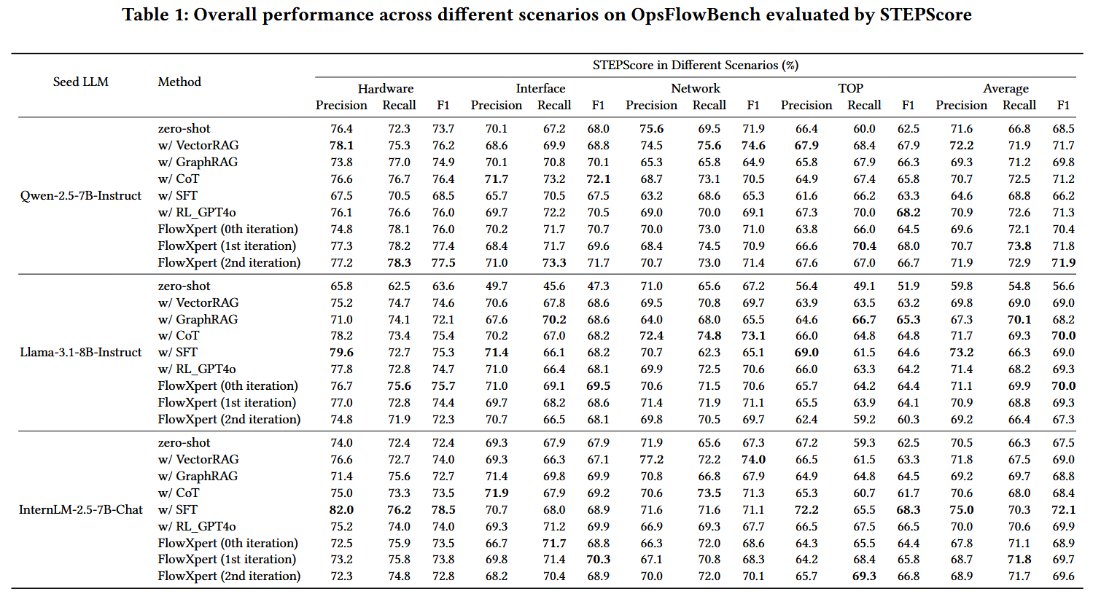
RQ2

Slide 21
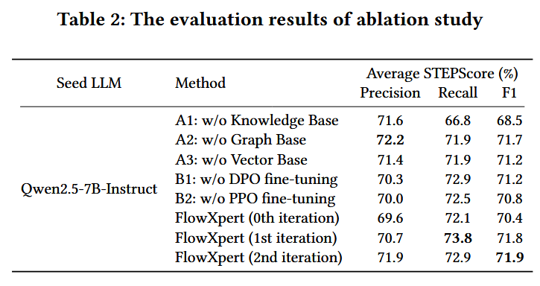
RQ3
Importance of a Comprehensive Knowledge Base (A1, A2, A3).
Effectiveness of Coevolution (B1, B2).
Notes:
综合知识库的重要性（A1、A2、A3）。协同进化的有效性（B1、B2）。

Slide 22
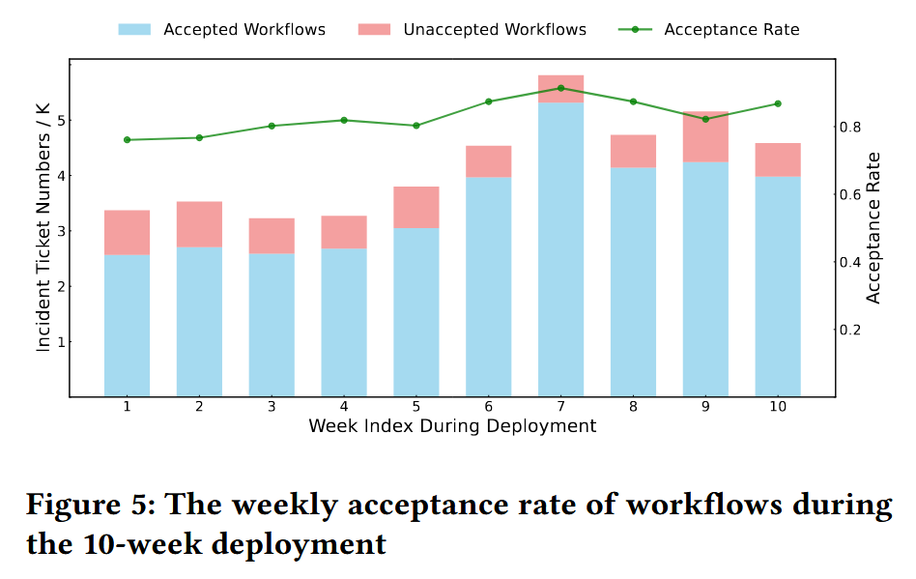
Online Deployment: For OCEs
Notes:
进行了在线部署，有效性和效率。
有效性：如图5所示，大约80%的工作流有效地指导了OCE逐步进行事件管理。这些发现表明，FlowXpert能够编排在实际部署中有用的高质量工作流。
效率：7h变成22.1s

Slide 23
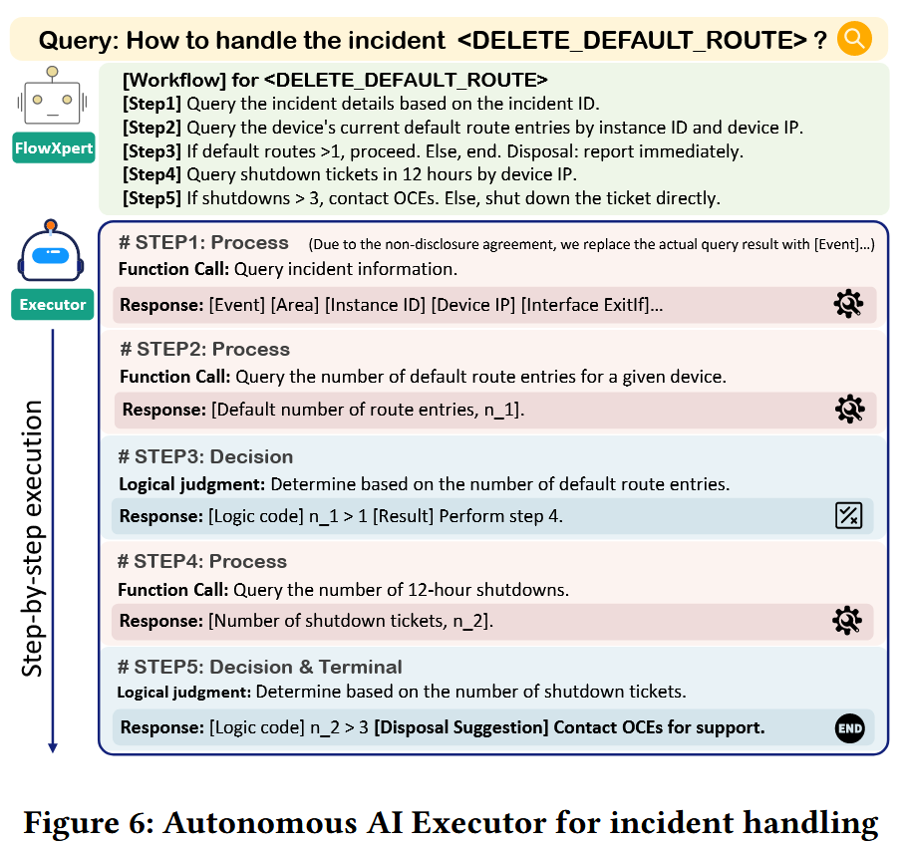
Case Study: For AI Executors
Notes:
如图6所示，当事件触发时，FlowXpert会组织故障排除工作流。经过OCEs的简单验证和优化后，执行器依次执行每个步骤：在“处理”步骤中，执行器进行意图识别、参数提取和工具调用；在“决策”步骤中，执行器进行逻辑推理和状态转换判断。执行器整合中间响应并输出分析结果。本案例表明，通过部署的FlowXpert工作流，自主执行器能在生产环境中高效完成故障排查分析。

Slide 24
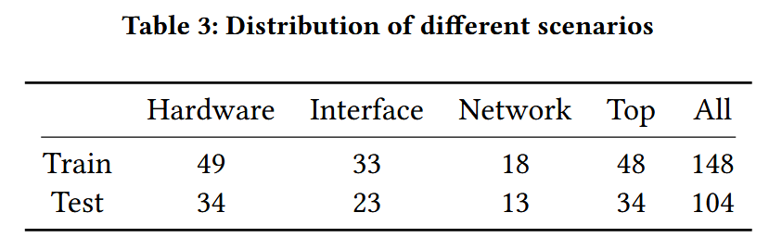
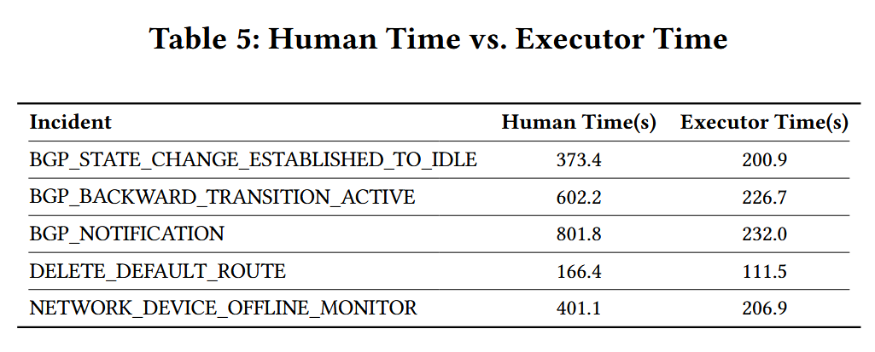

Slide 25

THANK YOU FOR LISTENING

